Slide 1

HĐTN 3
Chủ đề 9:
An toàn trong cuộc sống
Tuần 34

Slide 2





KHỞI ĐỘNG
Em hãy nêu những hiểu biết của em về chủ đề An toàn trong ăn uống?

Slide 3


Ấn để đến trang sách

Slide 4

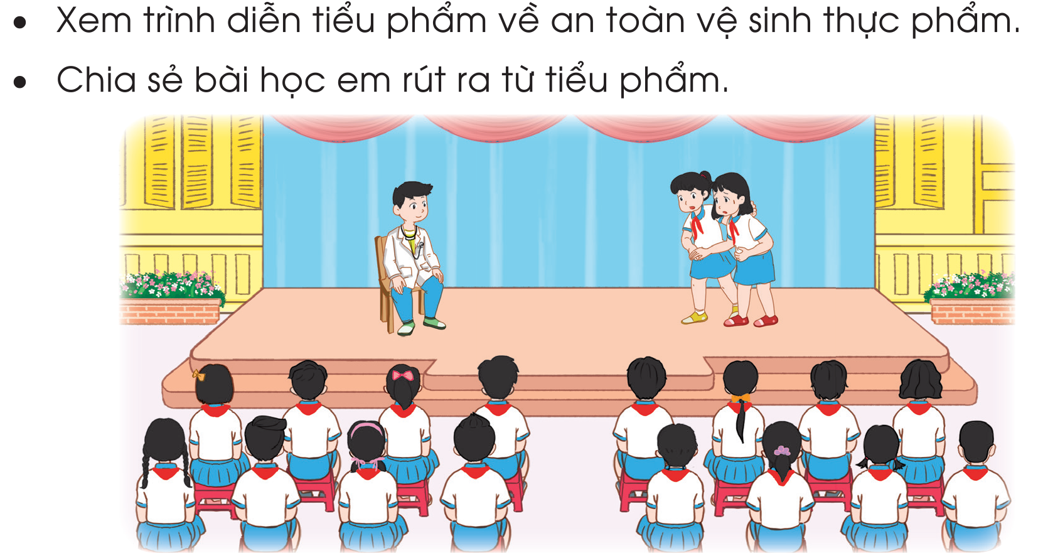

Slide 5

Ấn để đến trang sách

Slide 6


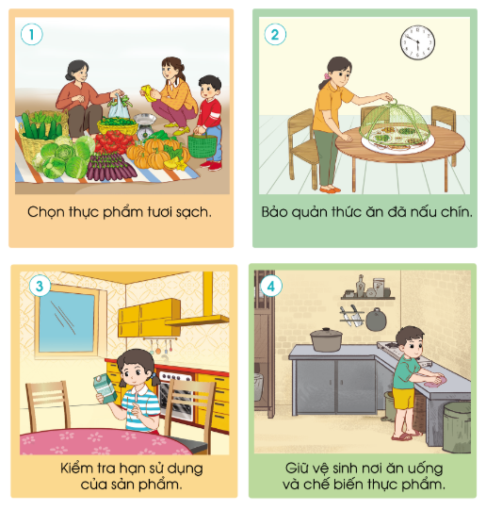
Hoạt động 3: Nhận diện việc làm đảm bảo an toàn vệ sinh thực phẩm
Nhiệm vụ 1: LÀM VIỆC NHÓM
Các nhóm quan sát tranh và thảo luận theo các gợi ý sau:
Nêu nội dung các bức tranh.
Nêu sự cần thiết của việc làm trong tranh để đảm bảo an toàn vệ sinh thực phẩm.

Slide 7

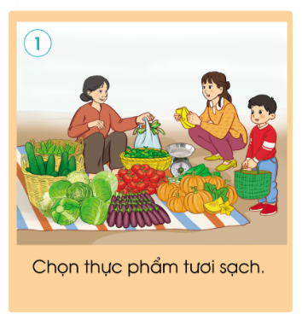
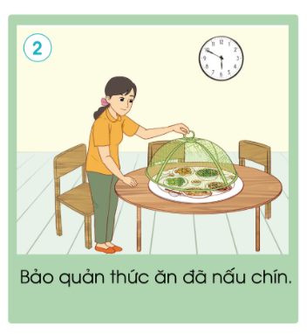
Bức tranh 2: Bảo quản
thức ăn đã nấu chín.
Bức tranh 1:
Chọn thực phẩm tươi sạch.

Slide 8
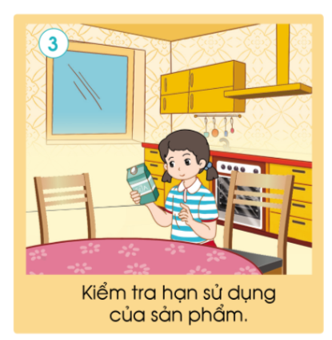
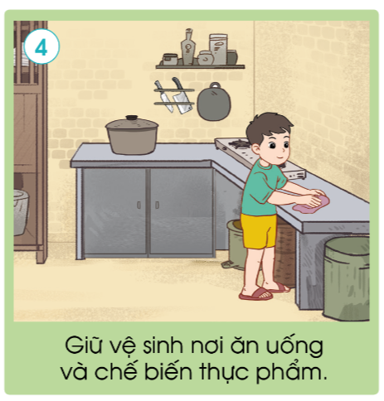
Bức tranh 4: Giữ vệ sinh nơi ăn uống và chế biến thực phẩm
Bức tranh 3: Kiểm tra hạn sử dụng của sản phẩm
➔ Các việc làm trên nhằm đảm bảo an toàn vệ sinh thực phẩm.

Slide 9

Hoạt động 3: Nhận diện việc làm đảm bảo an toàn vệ sinh thực phẩm
Nhiệm vụ 2: LÀM VIỆC CẢ LỚP
Đại diện một số nhóm trình bày kết quả thảo luận trước lớp.

Slide 10
KẾT LUẬN
Đảm bảo an toàn vệ sinh thực phẩm là việc làm rất cần thiết để bảo vệ sức khoẻ của mình.
Những việc làm như: chọn thực phẩm tươi sạch, bảo quản thức ăn đã nấu chín, kiểm tra hạn sử dụng của sản phẩm,... đều góp phần đảm bảo an toàn vệ sinh thực phẩm trong đời sống hằng ngày.

Slide 11
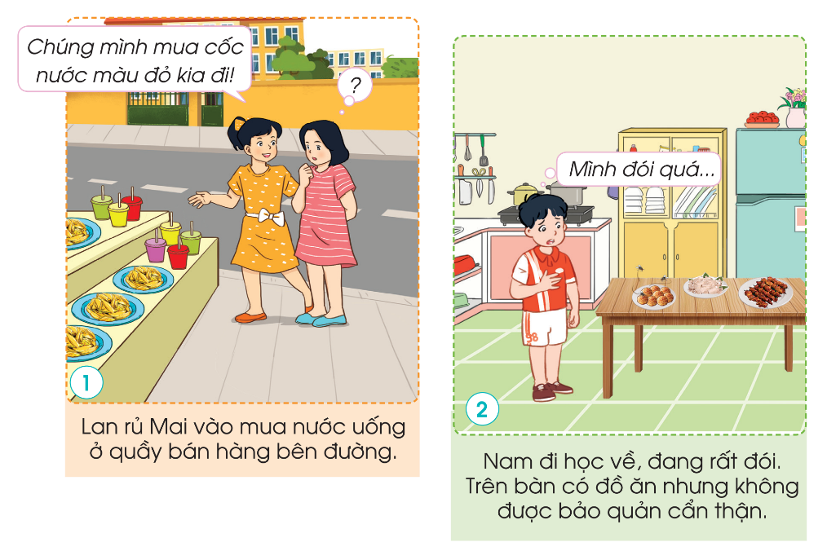
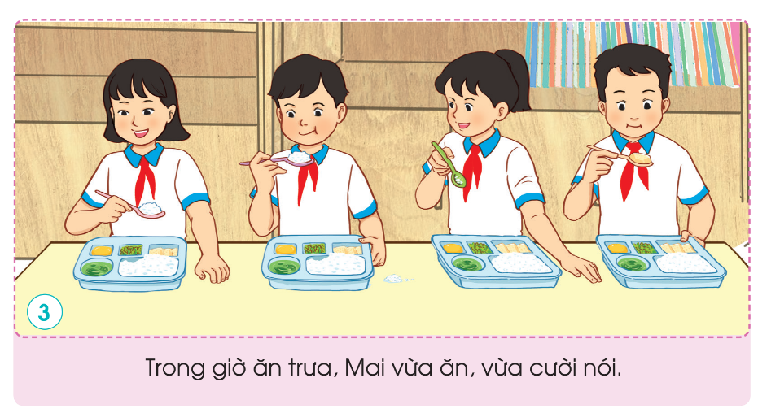
Hoạt động 4: Xử lí tình huống an toàn trong ăn uống
Nhiệm vụ 1: LÀM VIỆC NHÓM
Các nhóm quan sát tranh trong SGK trang 94. Mỗi nhóm một tình huống và phổ biến nhiệm vụ:
Các nhóm thảo luận về cách xử lí tình huống.
Các nhóm thực hành xử lí tình huống qua hình thức đóng vai.

Slide 12
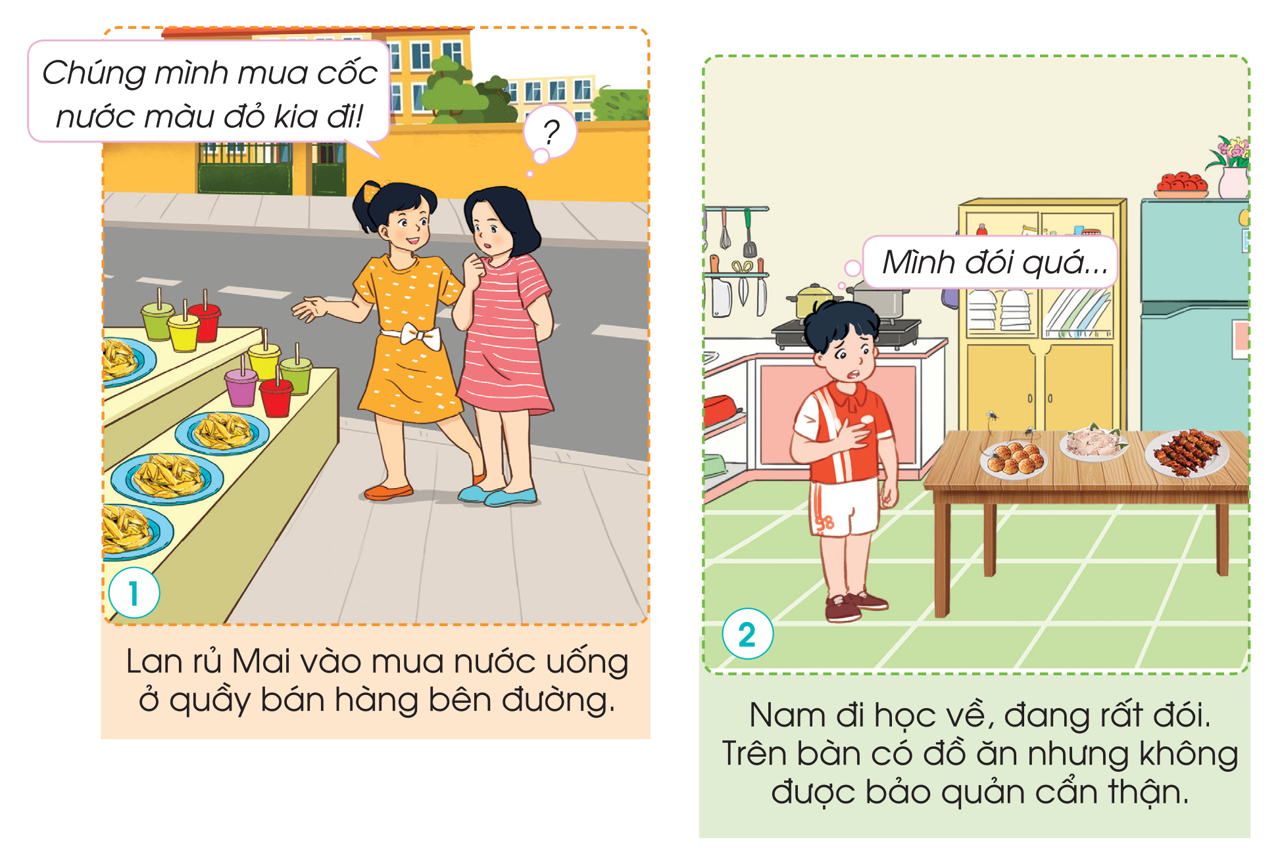
Tình huống 1: Lan và Mai vào mua nước uống ở quầy bán hàng bên đường. Cốc nước màu đỏ trông rất hấp dẫn. Nếu là Mai, em sẽ xử lí như thế nào?
Nếu là Mai, em sẽ khuyên Lan không nên uống nước đó, vì trông bên ngoài hấp dẫn, nhưng lại không biết rõ chất lượng và nguồn gốc thế nào, rất dễ bị ngộ độc.

Slide 13
Tình huống 2: Nam đi học về, đang rất đói. Trên bàn có đồ ăn nhưng không được bảo quản cẩn thận. Nếu là Nam, em sẽ xử lí như thế nào?
Nếu là Nam, em sẽ kiểm tra xem đồ ăn có ăn được nữa không, nếu vẫn ăn được thì đun và nấu lại, còn không ăn được thì bỏ đi.

Slide 14
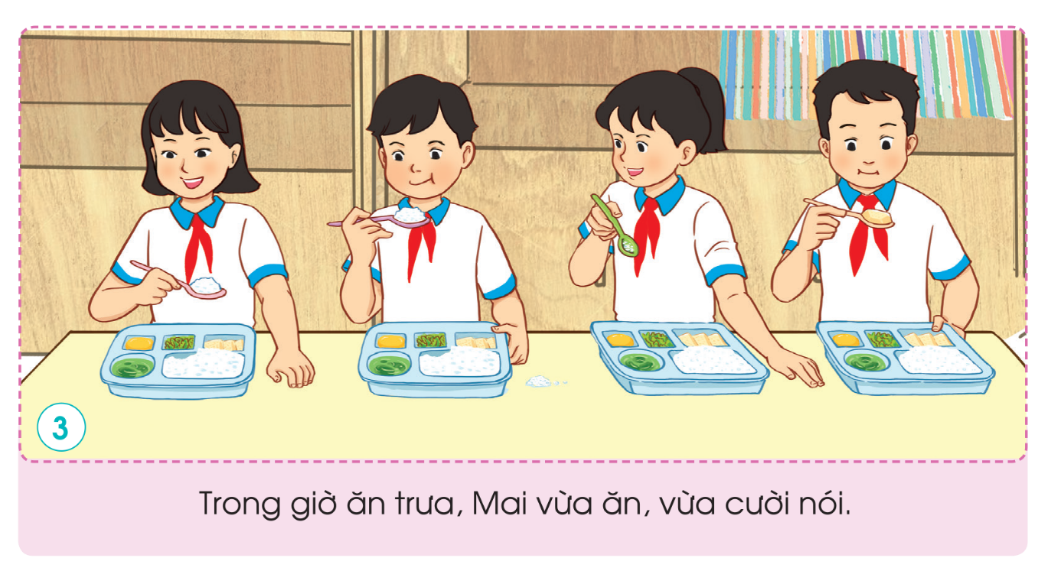
Tình huống 3: Trong giờ ăn trưa, Mai vừa ăn, vừa cười nói, làm thức ăn rơi vãi ra bàn. Nếu là bạn ngồi ăn cùng Mai, em sẽ nhắc nhở bạn Mai thế nào?
Nếu là bạn ngồi ăn cùng Mai, em sẽ nhắc Mai nên ăn cẩn thận, và không nên vừa ăn vừa nói như thế là không tốt.

Slide 15

Hoạt động 4: Xử lí tình huống an toàn trong ăn uống
Nhiệm vụ 2: LÀM VIỆC CẢ LỚP
Các nhóm lên trước lớp đóng vai thể hiện được qua xử lí tình huống, yêu cầu các nhóm khác theo dõi, đóng góp ý kiến.

Slide 16

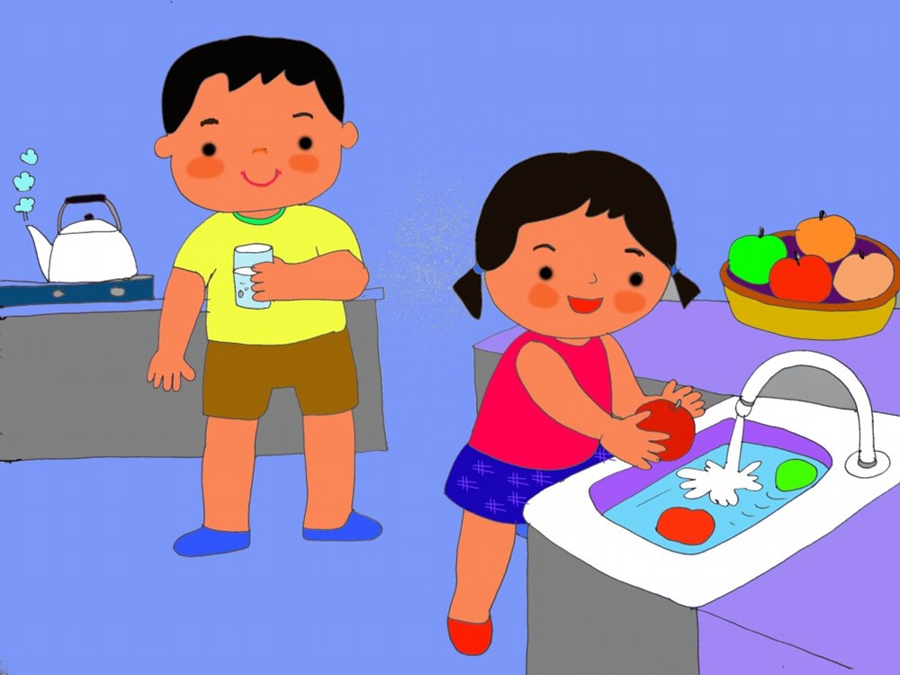
KẾT LUẬN
Các em hãy lưu ý thực hiện ăn uống đảm bảo vệ sinh an toàn thực phẩm hằng ngày và nhắc nhở mọi người xung quanh cùng thực hiện.

Slide 17

Ấn để đến trang sách

Slide 18

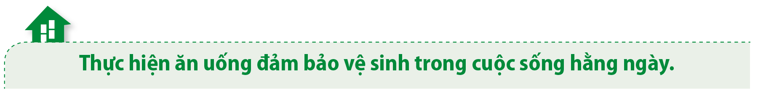

Slide 19

Ấn để đến trang sách

Slide 20

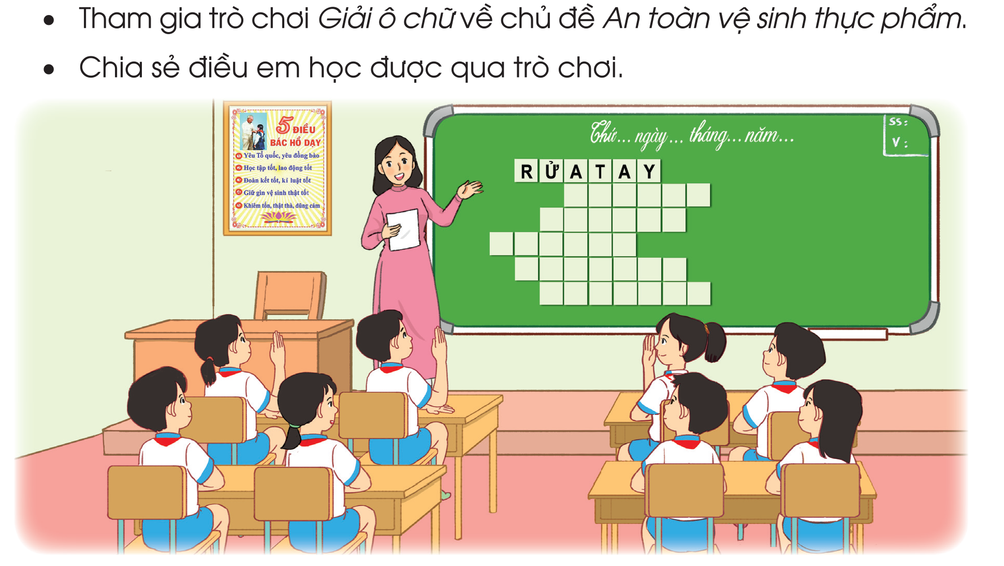

Slide 21


Câu hỏi 1: Hành động nào dưới đây em nên làm khi đi siêu thị?
A. Mua thực phẩm không cần xem xét.
B. Kiểm tra hạn sử dụng của thực phẩm.
C. Không xem hạn sử dụng.
D. Xem thực phẩm nào bao bì đẹp thì mua.
Notes:
Hướng dẫn: GV click vào khung đáp án để kiểm tra đúng/sai.

Slide 22
Câu hỏi 2: Những việc nào thể hiện em biết cách đảm bảo vệ sinh an toàn thực phẩm?
A. Để riêng đồ sống với đồ chín.
B. Đậy nắp hộp, lọ dựng gia vị.
C. Bảo quản đồ chín cẩn thận.
D. Để thực phẩm chín và sống chung một chỗ.
Notes:
Hướng dẫn: GV click vào khung đáp án để kiểm tra đúng/sai.

Slide 23
Câu hỏi 3: Chọn những đáp án đúng. Trước bữa ăn em nên làm gì?
A. Rửa tay sạch sẽ.
B. Ngồi ngay ngắn ở chỗ của mình.
C. Chuẩn bị dụng cụ ăn uống.
D. Bôi bẩn lên dụng cụ ăn uống.
Notes:
Hướng dẫn: GV click vào khung đáp án để kiểm tra đúng/sai.

Slide 24
Câu hỏi 4: Chọn những đáp án đúng. Với các thực phẩm chín thì em nên làm gì để giữ gìn vệ sinh an toàn trong ăn uống?
A. Đậy kín.
B. Để chung thực với thực phẩm sống.
C. Bảo quản cẩn thận.
D. Để riêng với các thực phẩm sống.
Notes:
Hướng dẫn: GV click vào khung đáp án để kiểm tra đúng/sai.

Slide 25

HƯỚNG DẪN VỀ NHÀ
Thực hiện ăn uống đảm bảo vệ sinh trong cuộc sống hằng ngày.
Chuẩn bị tiết sinh hoạt theo hướng dẫn của giáo viên

Slide 26


Slide 27



Để kết nối cộng đồng giáo viên và nhận thêm nhiều tài liệu giảng dạy,
mời quý thầy cô tham gia Group Facebook
theo đường link:
Hoc10 – Đồng hành cùng giáo viên tiểu học
Hoặc truy cập qua QR code

